Slide 1
«Опыт применения технологии модульного обучения в преподавании географии на примере изучения темы «Южная Америка»
Муниципальное образовательное бюджетное
учреждение средняя общеобразовательная школа № 6
Учитель географии Мостов А.Н.
г. Гаврилов-Ям 2015

Slide 2
Цели и задачи исследования
Цели: развитие мотивационной сферы учащихся, интеллекта, самостоятельности, коллективизма, умения осуществлять самоуправление учебно-познавательной деятельностью.
Задачи:
Разработать уроки модули в курсе географии материков и океанов / 7 класс/ по теме «Южная Америка».
Выявить эффективность использования технологии модульного обучения на уроках географии.

Slide 3
Модульная технология
Целевая установка и ведущие принципы технологии
Рейтинговая система контроля и оценки
Проектирование содержания модулей
Технология модульного обучения
тет
Конструирование учебных модулей и дидактических материалов
Сочетание методов, форм и средств обучения

Slide 4
Система действий по составлению модульной программы
Выделение основных научных идей курса
Структурирование учебного содержания вокруг этих идей в определённые блоки (темы)
Выделение комплексной дидактической цели (КДЦ) блоков (тем)
Выделение интегрирующей дидактической цели для каждого модуля.
Выделение частных дидактических целей (ЧДЦ)
Выделение учебных элементов.

Slide 5
Тема «Физико-географическое положение Южной Америки»
 | Учебные элементы
ЧДЦ (частные дидактические цели) для каждого УЭ | УЭ 0 Постановка целей УЭ 1. Входной контроль. УЭ 2. История открытия и исследования. УЭ 3. Географическое положение материка. УЭ 4. Черты сходства и различия ФГП Южной Америки и Африки УЭ 5. Работа с контурной картой. УЭ 6. Резюме. УЭ 7. Выходной контроль. УЭ 8. Рефлексия.

Slide 6
Типы учебных элементов
№ | Тип учебного элемента | Носитель учебной информации
1 | Текстовый | Учебник, дополнительная литература, журналы, газеты
2 | Картографический | Атласы, карты, планы, картосхемы.
3 | Табличный | Таблицы, графики, диаграммы
4 | Иллюстрированный | Фото, рисунки, репродукции
5 | Словесный | Учитель, докладчик, лектор
6 | Компьютерный | Базы данных
7 | Аудио- видео | Видеозаписи, кино, слайды, аудио- записи
8 | Натурный | Ландшафты и его компоненты
9 | Смешанный | Носители всех типов или некоторых из них

Slide 7
Контроль в модульной технологии
Формы контроля
Тестирование
Контрольная работа
Географический диктант
Творческая работа
Виды контроля
Входной контроль
Текущий контроль
Выходной контроль
Организационная форма
Самоконтроль
Взаимный контроль
Контроль учителя

Slide 8
Удовлетворённость процессом образования на основе модульной технологии.

Slide 9
Удовлетворённость системой отношений на уроках с применением технологии модульного обучения.

Slide 10
Результаты применения технологии модульного обучения по теме: «Южная Америка»

Slide 11
Тема | Качество знаний % | Уровень обученности % | Средний балл
Модуль 1. «Физико-географическое положение Южной Америки» | 73 | 66 | 4
Модуль 2. «Рельеф Южной Америки» | 82 | 57 | 4
Модуль 3. «Климат Южной Америки» | 60 | 64 | 3,9
Модуль 4. «Внутренние воды Южной Америки» | 91 | 78 | 4.4
Модуль 5. «Природные зоны Южной Америки» | 73 | 69 | 4
Модуль 6 «Население Южной Америки». | 73 | 69 | 4
Модуль 7. «Страны Южной Америки». | 63 | 67 | 4
Модуль 8. Повторение по теме: «Южная Америка» | 91 | 78 | 4.4
Итого: | 75,75 | 68,5 | 4,1

Slide 12
Положительные стороны технологии
Гарантия запланированных предметных, метапредметных, личностных результатов
Оптимальная последовательность этапов урока
Дифференцированный подход к учащимся
Усиление мотивации обучения
Самооценка и регуляция учащимися своих учебных достижений
Взаимооценка своих товарищей
Максимальная индивидуализация продвижения учащихся в обучении
Есть возможность осуществлять проблемное обучение
Варьирование функций педагога от информационно-контролирующей до консультационно-координирующей

Slide 13
Недостатки технологии
Необходимость перестройки учебного процесса, разработки модульных программ по всем курсам школьной географии
Несоответствие современных учебников географии организации модульного обучения
Необходимы новые учебные и методические пособия
Большая подготовительная работа учителя по разработке инструкций
На начальном этапе внедрения не высокая достоверность результатов самоконтроля и взаимоконтроля

Slide 14
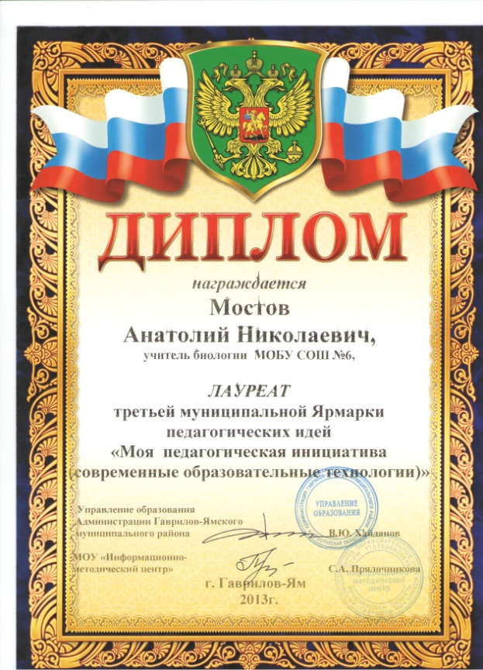
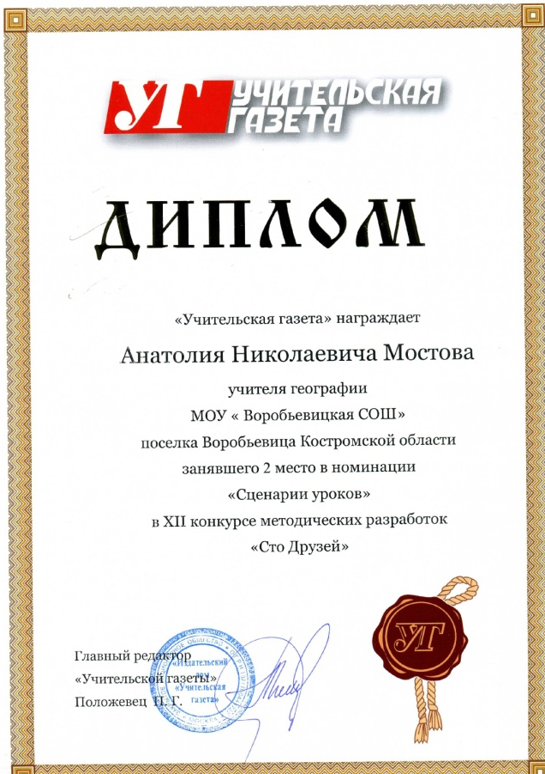

Slide 15
Литература
Греханкина, Л.Ф. Блочно- модульное изучение курса «География материков и океанов»/Л.Ф.Греханкина, З.Ф. Добрякова // География в школе. 1999 № 4 С.67.
Кутейников С.Е. Модульные блок циклы в преподавании географии/ С.Е.Кутейников // География в школе.
Селевко Г.К. Современные образовательные технологии: Учебное пособие. – М.: Народное образование, 1998. – 256 с.
Современный урок географии. Ч.2:Методические разработки уроков с использованием новых педагогических технологий обучения/ Ред.-сост. И.И. Баринова.- М. :Школа-Пресс, 2001.
Юцявечене П.А. Теория и практика модульного обучения. – Каунас: Швиеса, 1989. 272с.

